Slide 1
Lab 1 - Tiny MD
Fernando Blanco
Ignacio J. Chevallier-Boutell

Slide 2
Detalles Computacionales
Se utilizó un procesador Intel Core i5-4460:
Microarquitectura Haswell.
Disponibilidad de 4 núcleos.
Frecuencia de 3,20 GHz.
Caché de 6 MB.
RAM de 8GB, 1600 MT/s
Ubuntu 20.04.1 LTS, kernel 5.4.0-72-generic.

Slide 3
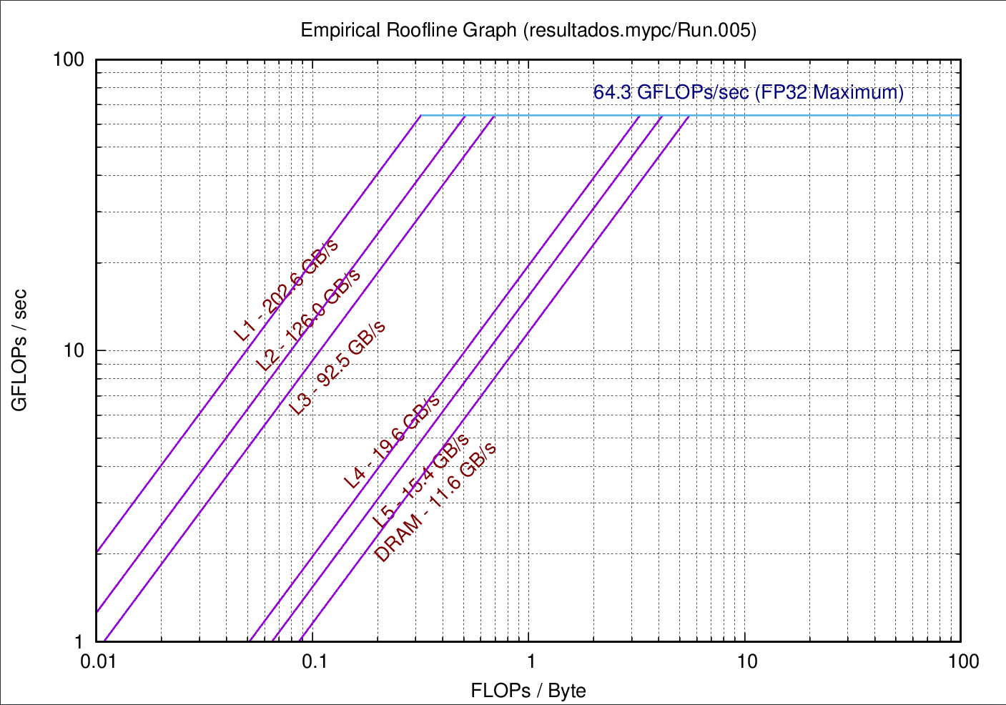
Medidas Empiricas
Poder de computo de un core: 64.3 GFLOPs/sec
Ancho de banda para un core: 11.6GB/s

Slide 4
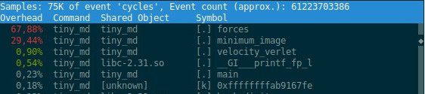
Profiling

Slide 5
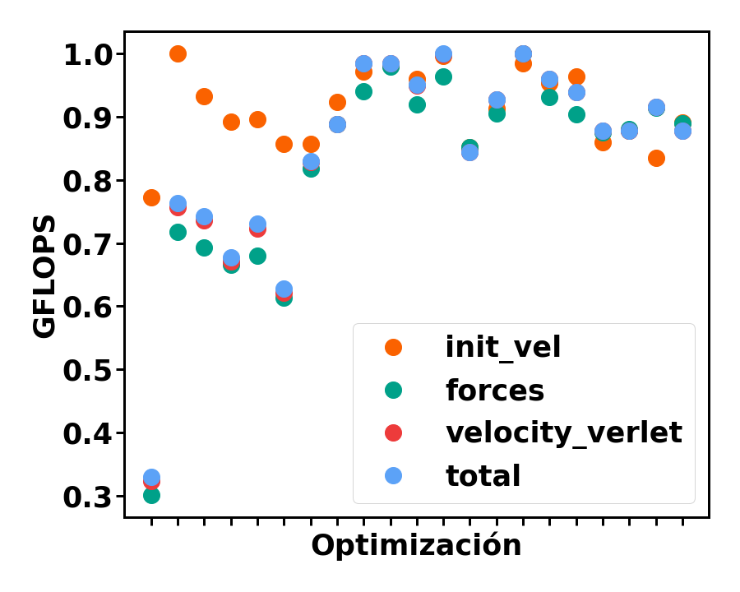
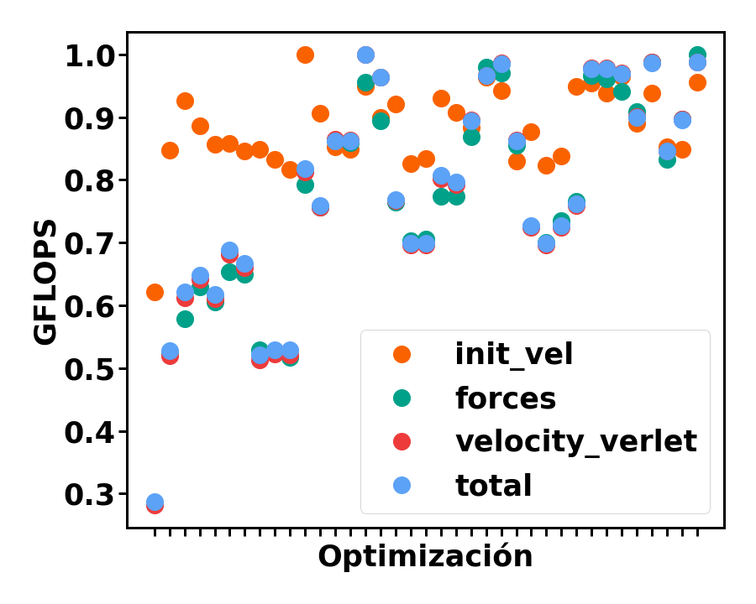
Clang - Gcc

Slide 6
Optimizaciones usadas
Optimizaciones
-O1
-O2
-O3
-Ofast
Flags
-march=native
−ffast−math
−funroll−loops
−floop−block (gcc)

Slide 7
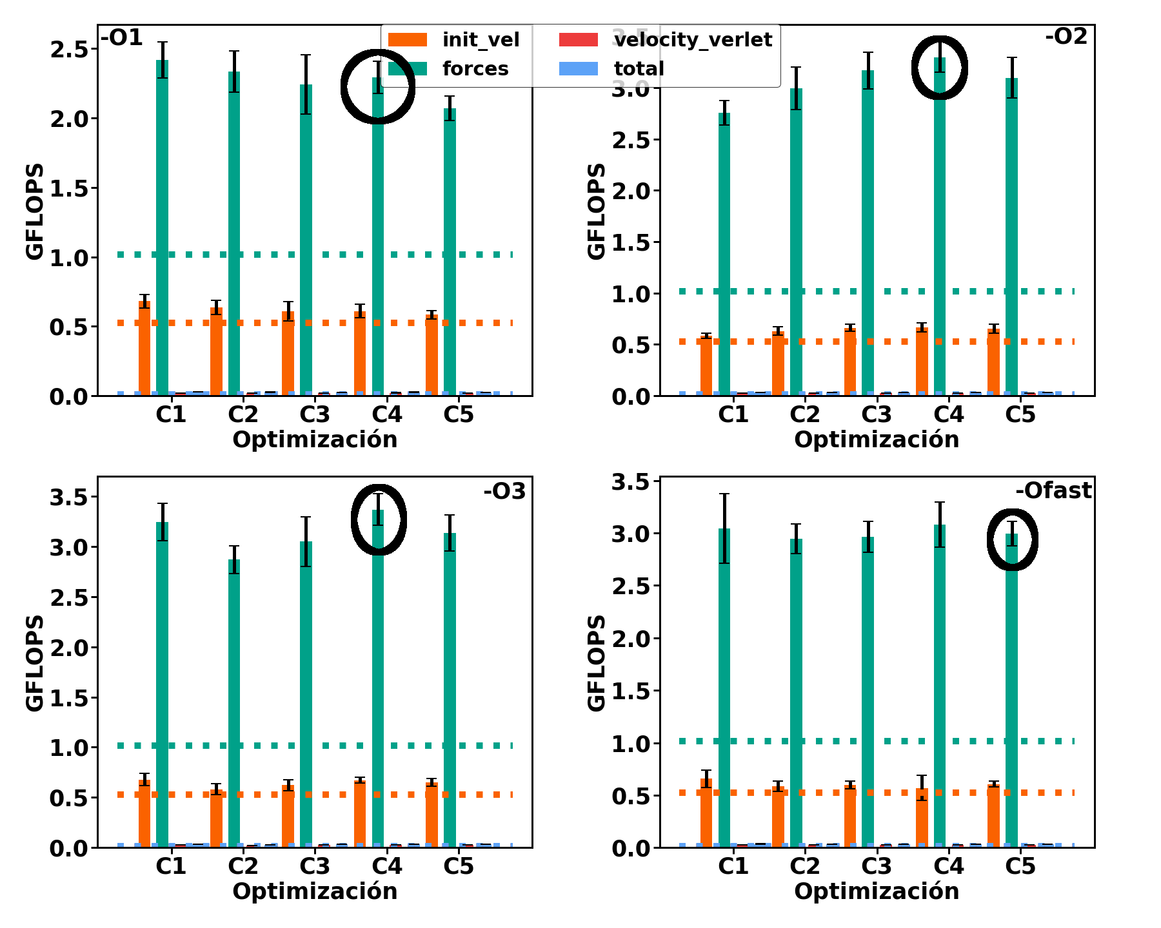
Clang
Mejores resultados con clang
-O1 −march=native −funroll−loops
-O2 -march=native -funroll-loops
-O3 -march=native -funroll-loops
-Ofast −march=native −ffast−math −funroll−loops

Slide 8
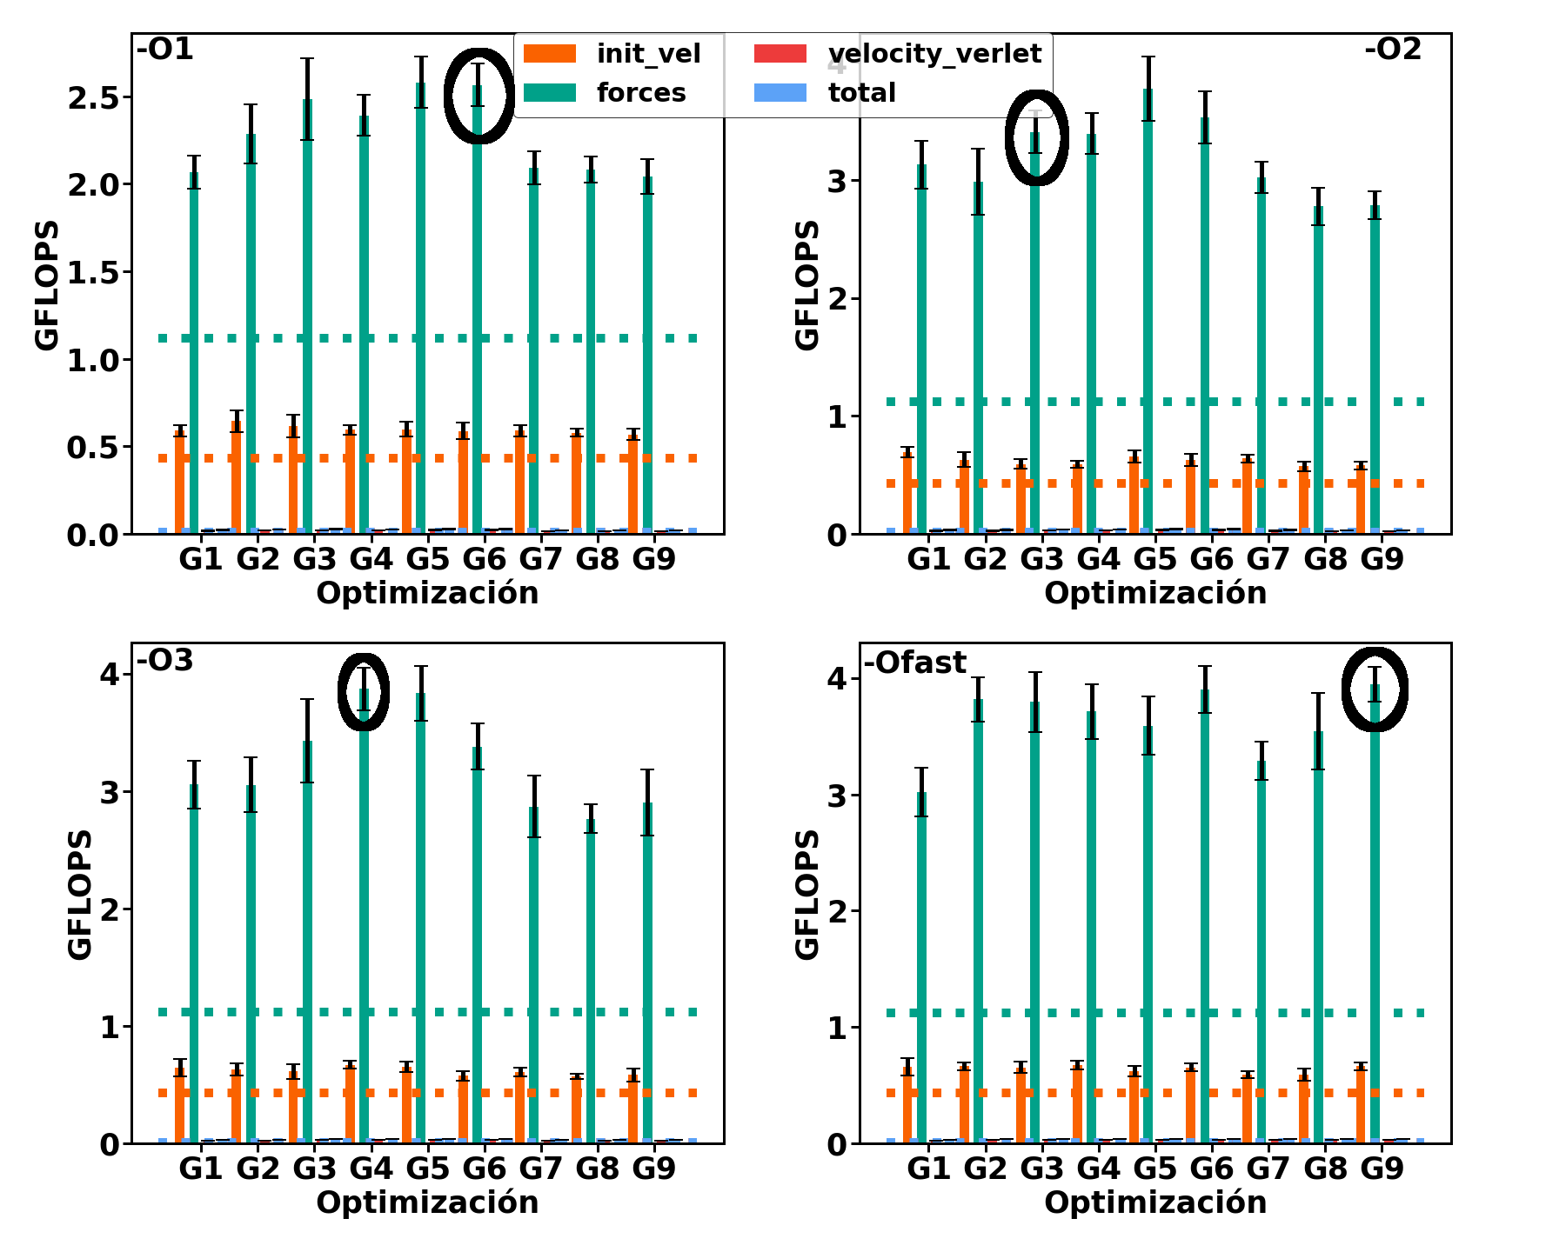
Gcc
Mejores resultados con gcc
-O1 −march=native −ffast−math −funroll−loops
-O2 −march=native −ffast−math
-O3 -march=native -funroll-loops
-Ofast -march=native -ffast-math -funroll-loops -floop-block

Slide 9
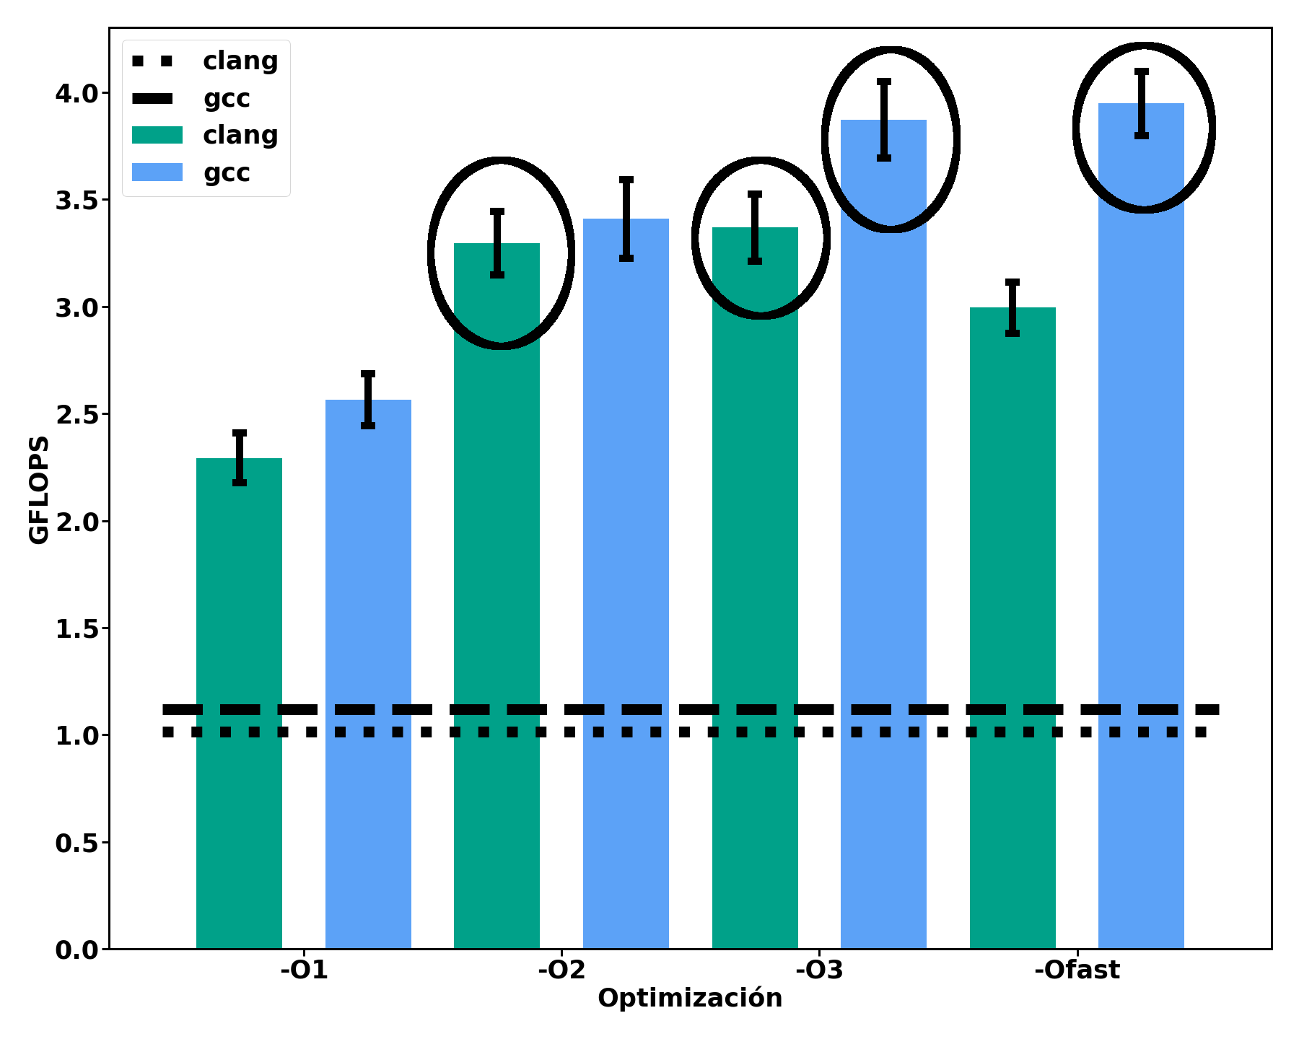
Comparaciones de mejores flags
Mejores resultados con clang
-O2 -march=native -funroll-loops
-O3 -march=native -funroll-loops
Mejores resultados con gcc
-O3 -march=native -funroll-loops
-Ofast -march=native -ffast-math -funroll-loops -floop-block

Slide 10
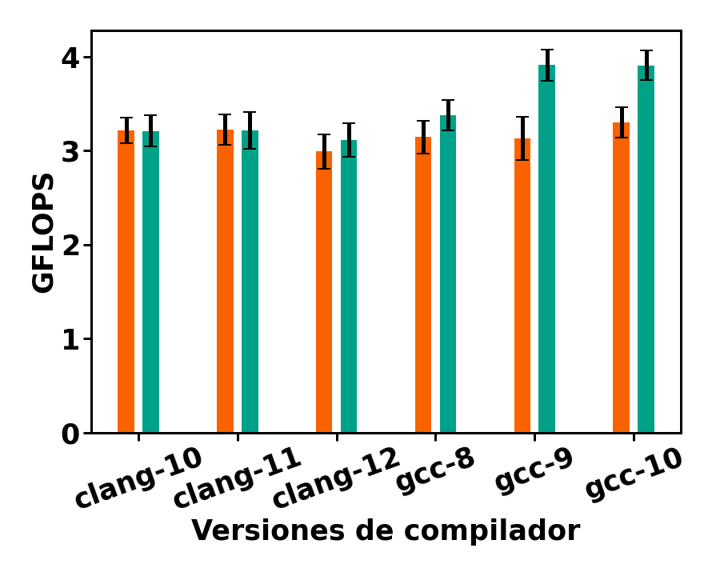
Distintas versiones de compiladores

Slide 11
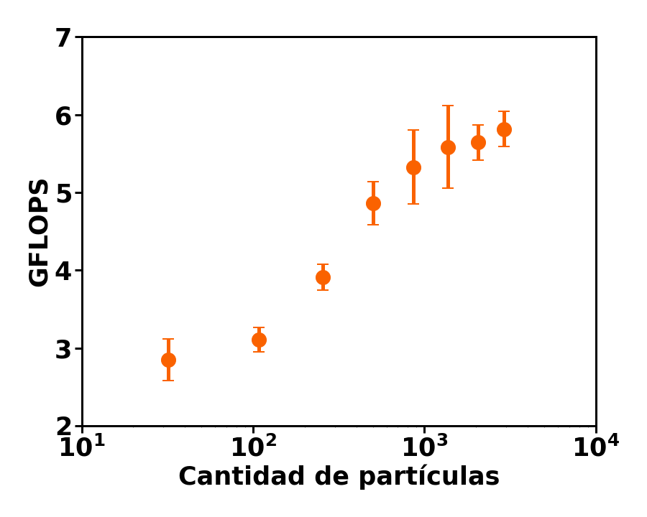
Distintos números de particulas

Slide 12
Conclusiones
Gcc nos dio mejores resultados
Las versiones 9 y 10 de este no da mejores performance
GFLOPS resultó ser una buena metrica

